Slide 1

Nabycie działek w obrębie Racibory pod poszerzenie ul. Miłej

Slide 2
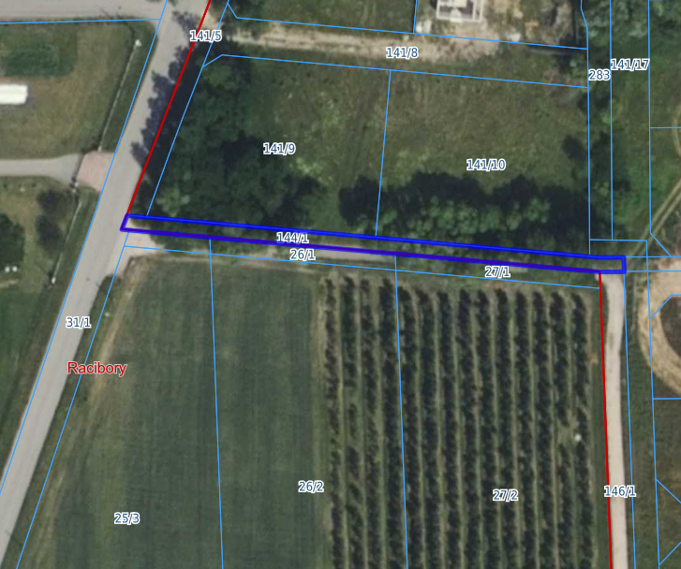
Działka nr 144/1 droga o szerokości 3 m
zaliczona do kategorii dróg publicznych
Nieruchomość o nieuregulowanym stanie prawnym – Gmina Tarczyn jako władający.
Częściowo zadrzewiona i zakrzewiona, nieprzejezdna.
Gmina Tarczyn złożyła wniosek do Sądu o nabycie prawa własności w drodze stwierdzenia zasiedzenia działek nr 144/1 i nr 146/1.
Faktycznie dojazd odbywał się po części działek nr 25/1, nr 26 i nr 27.
Prowadzone rozmowy w sprawie wydzielenia i nabycia terenu pod poszerzenie drogi zgodnie z miejscowym planem zagospodarowania przestrzennego.

Slide 3
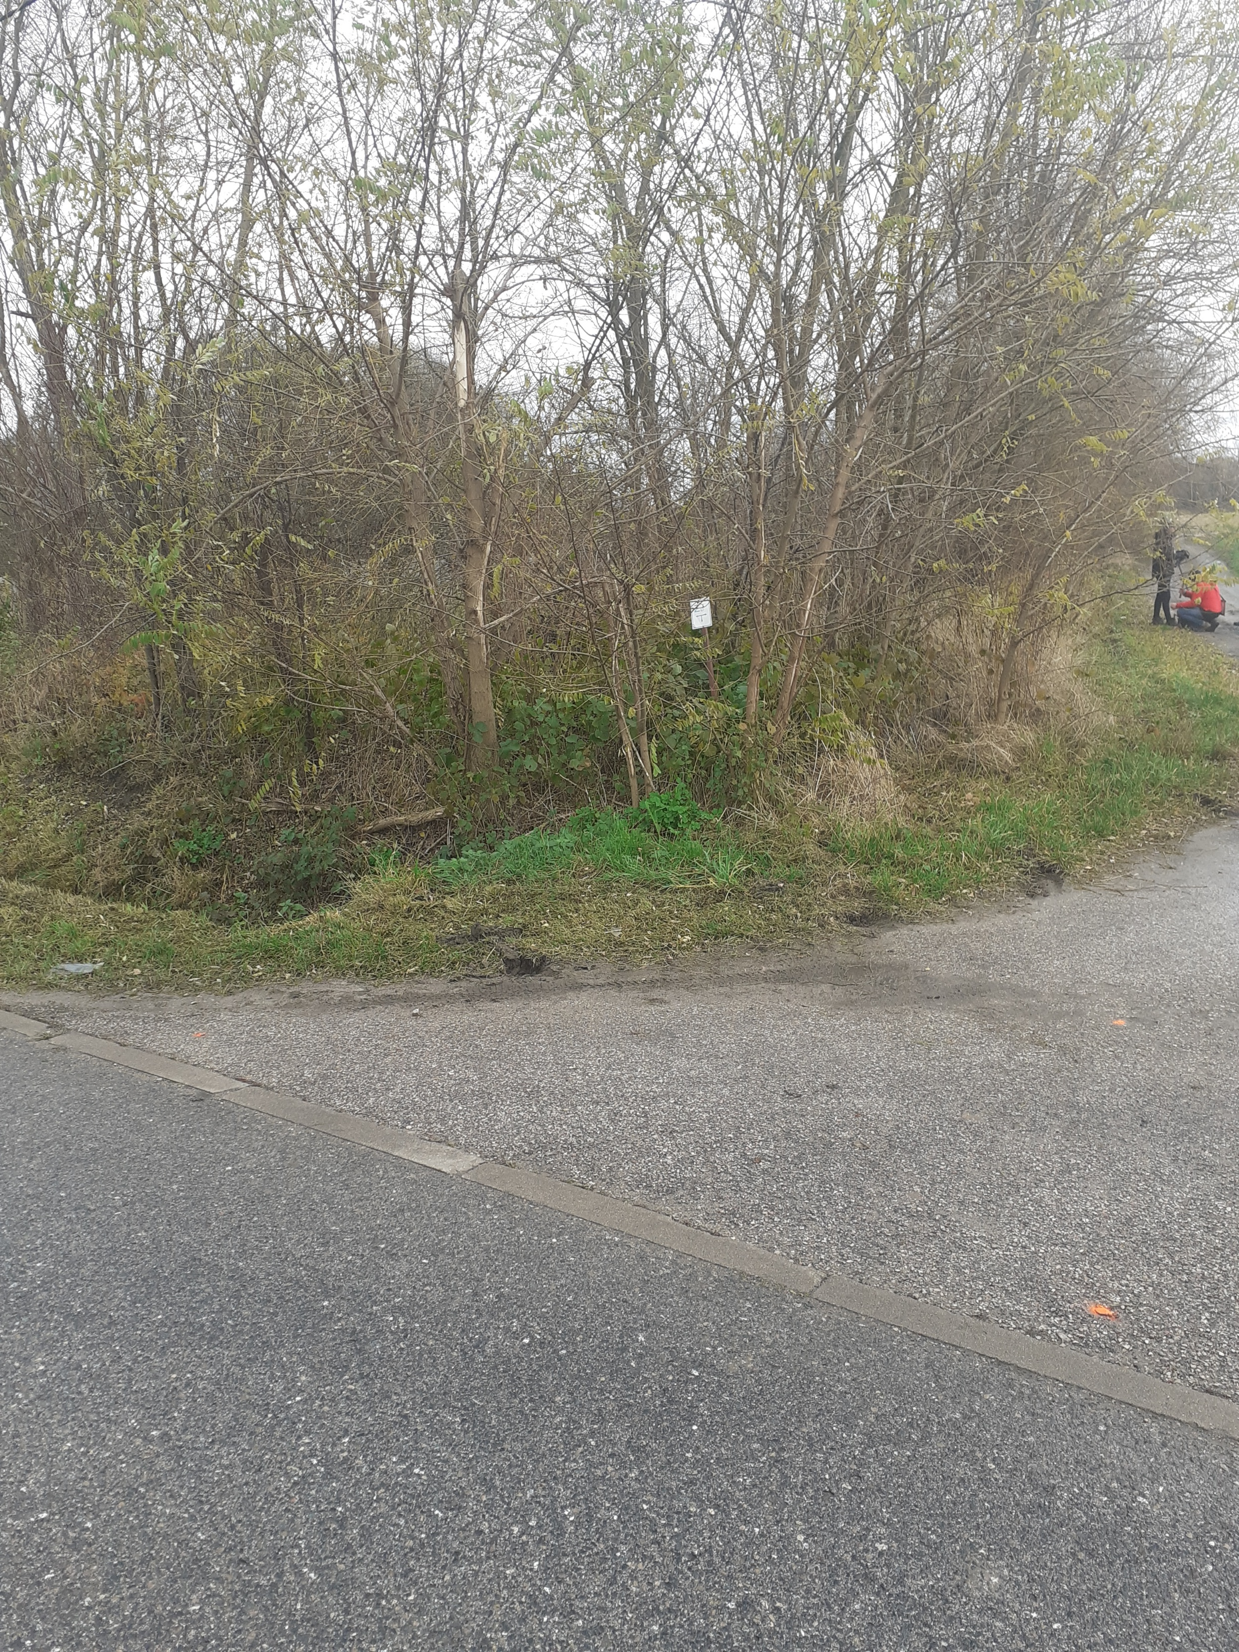
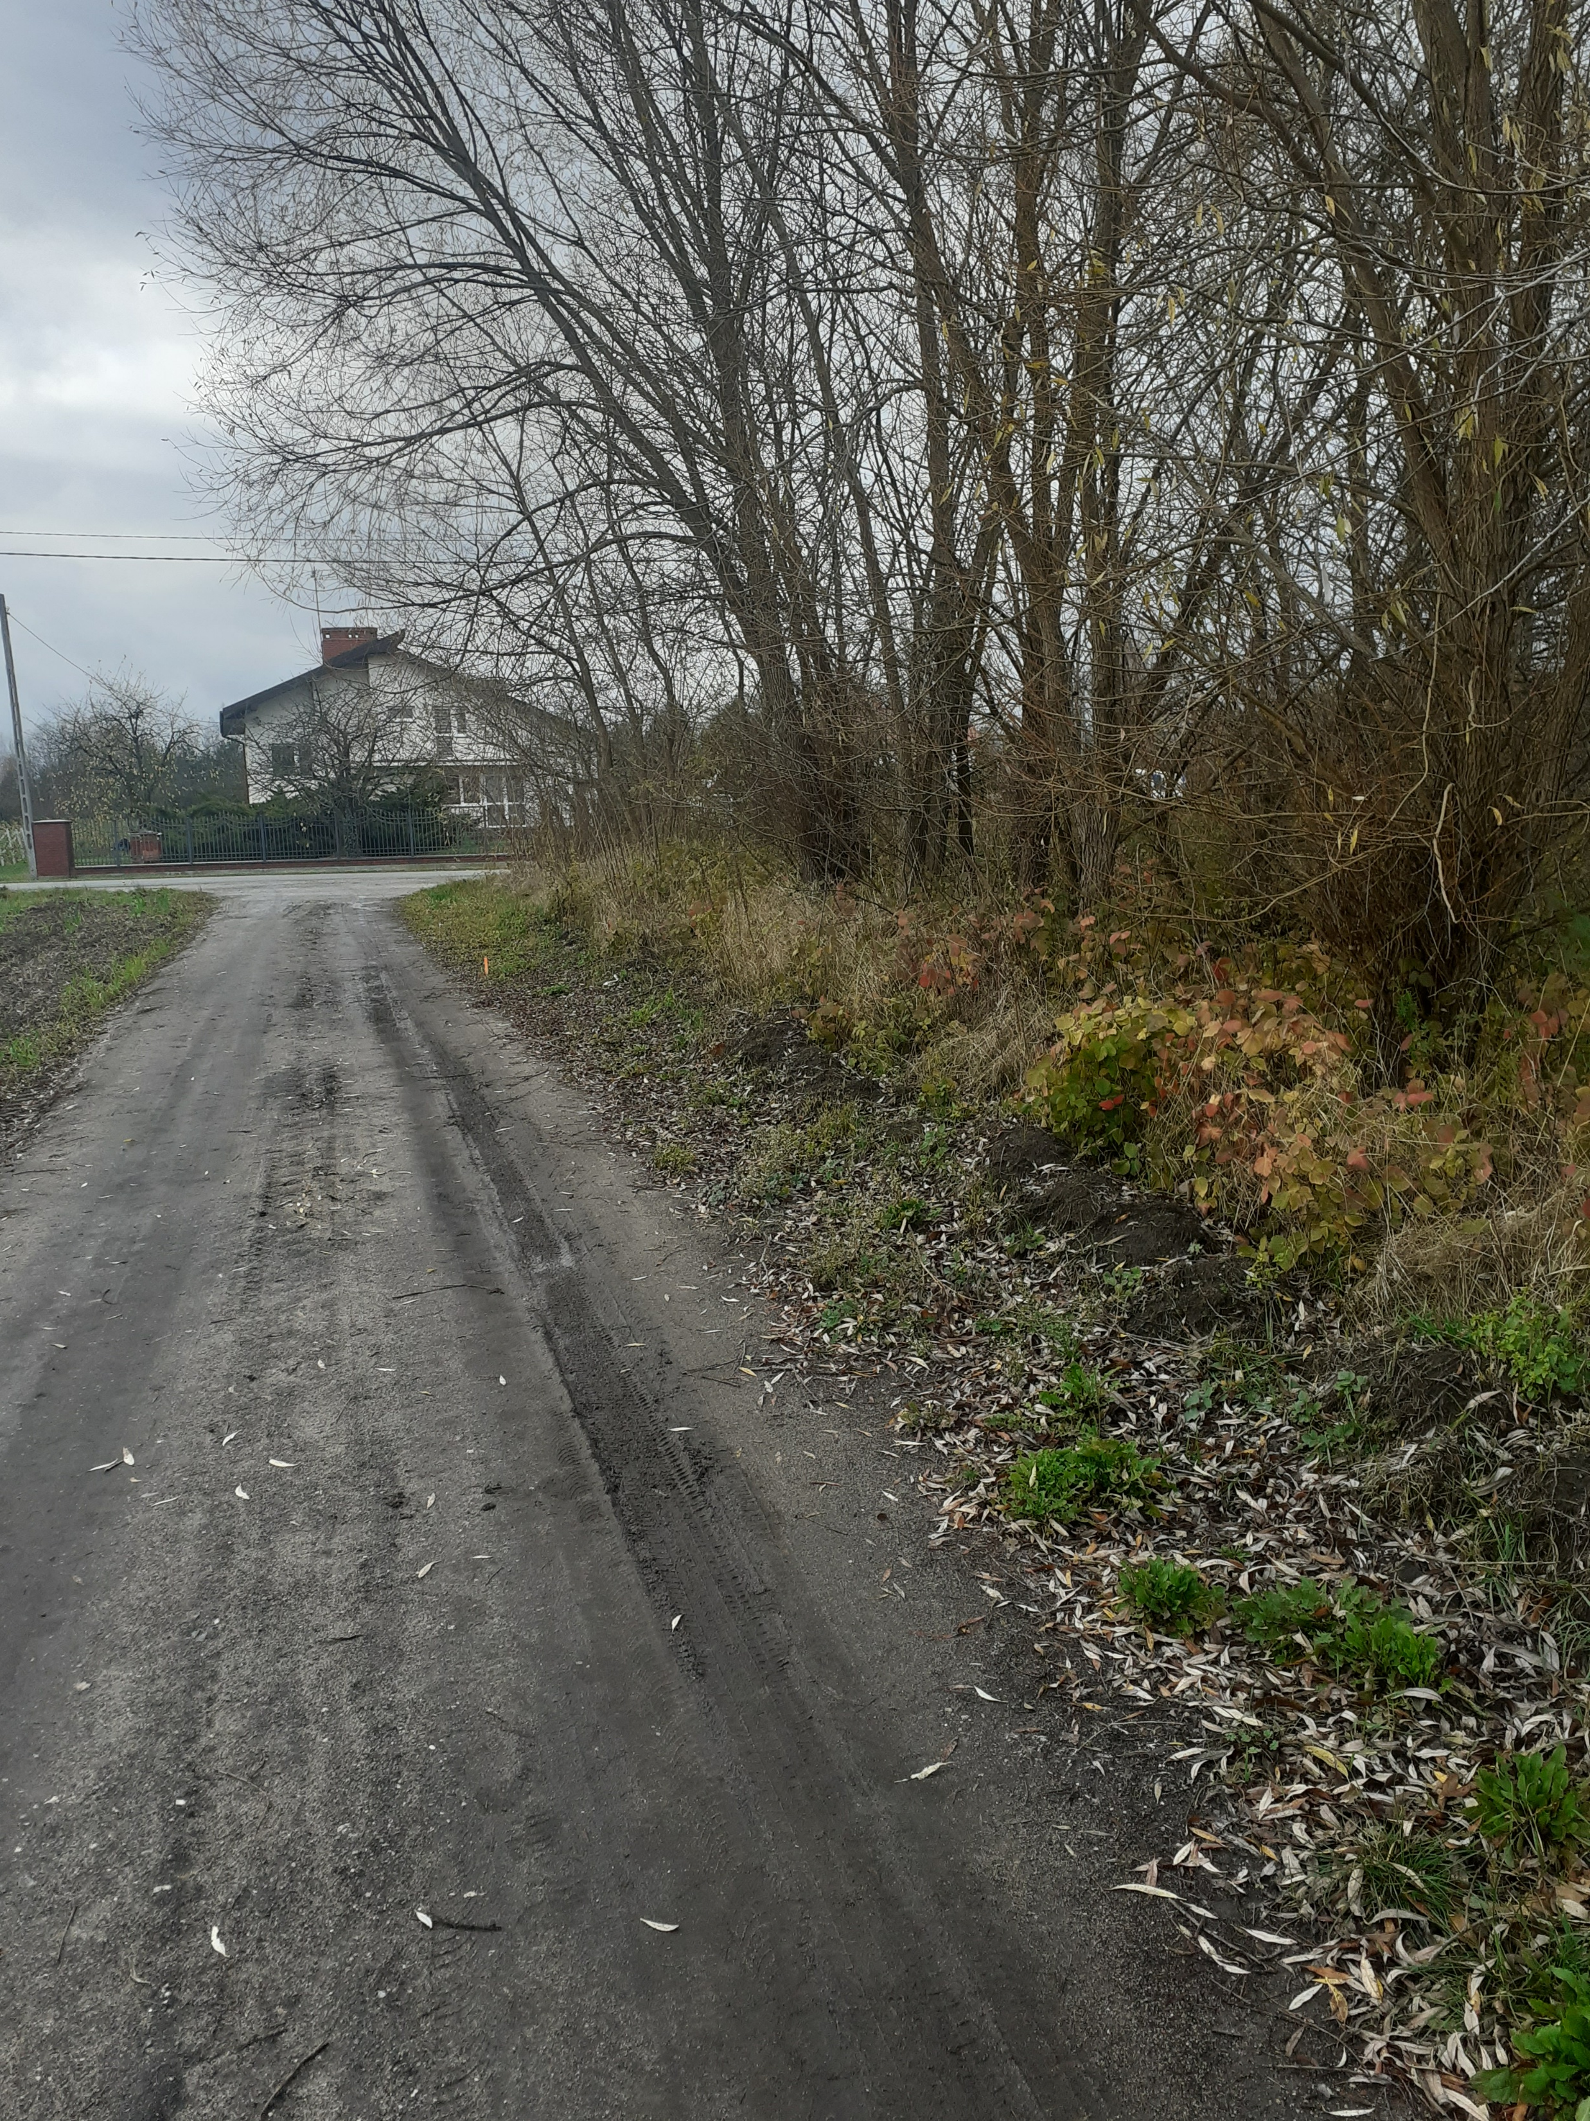
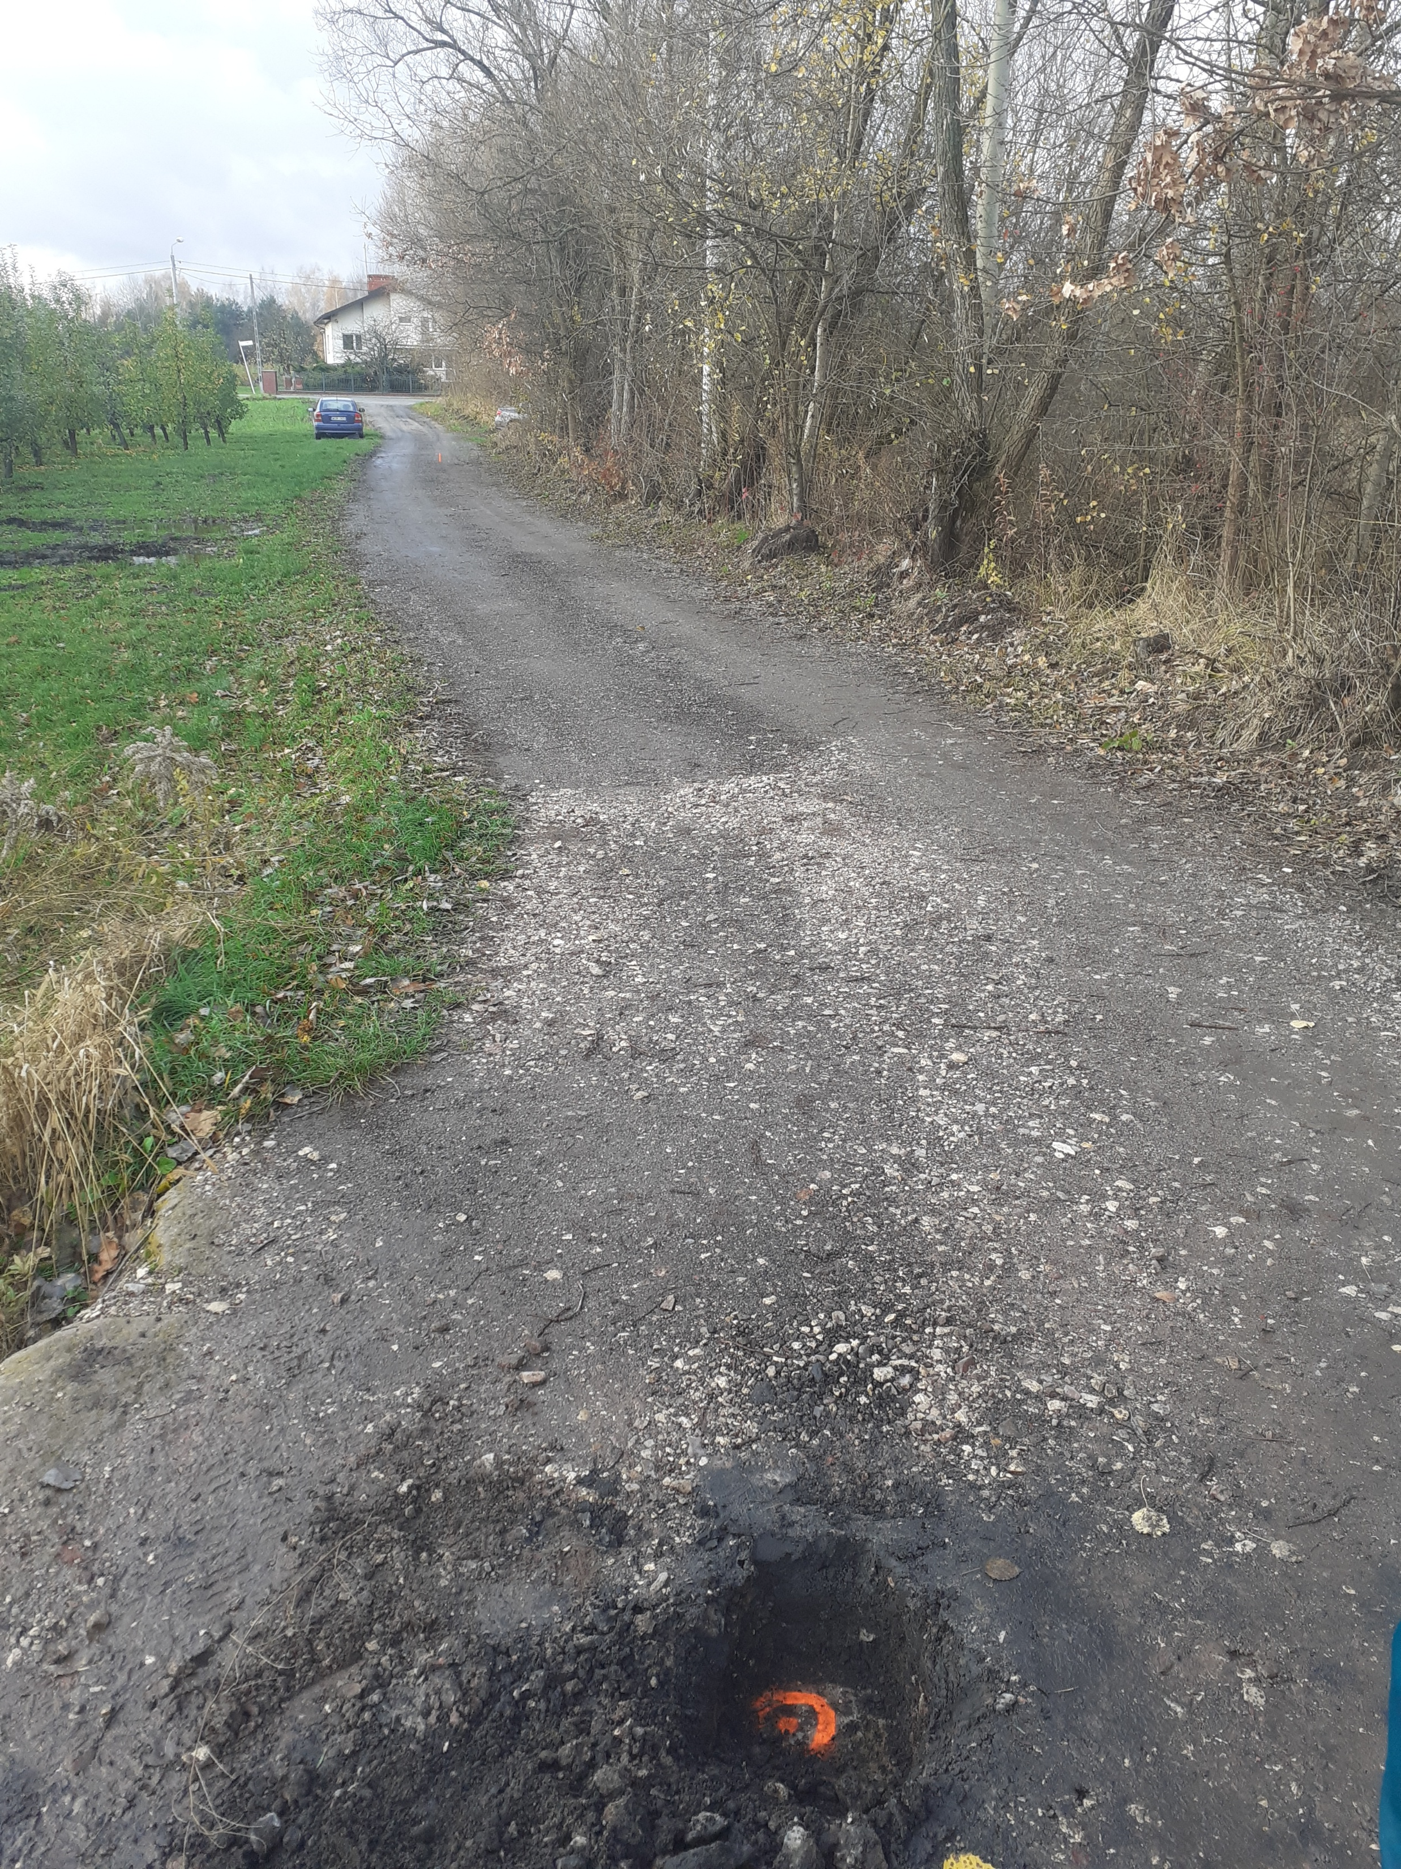
Widok działki nr 144/1 od ulicy Głównej. Działka położona po lewej stronie strzałki.
Działka nr 144/1 położona po prawej stronie strzałki. Faktyczny dojazd odbywa się po części działek nr 25/1, 26 i nr 27.
Działka nr 144/1 położona po prawej stronie strzałki. Faktyczny dojazd odbywa się po części działek nr 25/1, 26 i nr 27.
Zdjęcia listopad 2023 r.

Slide 4
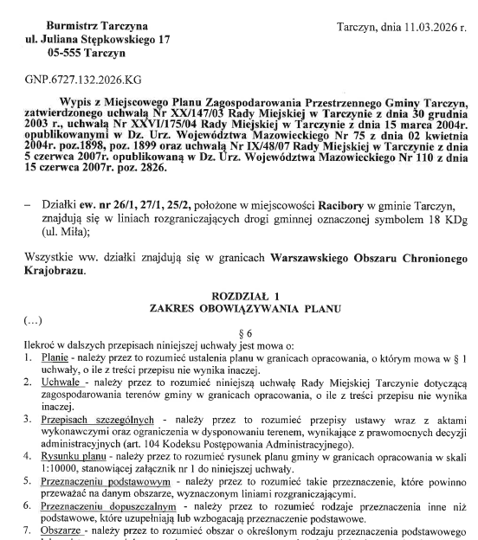
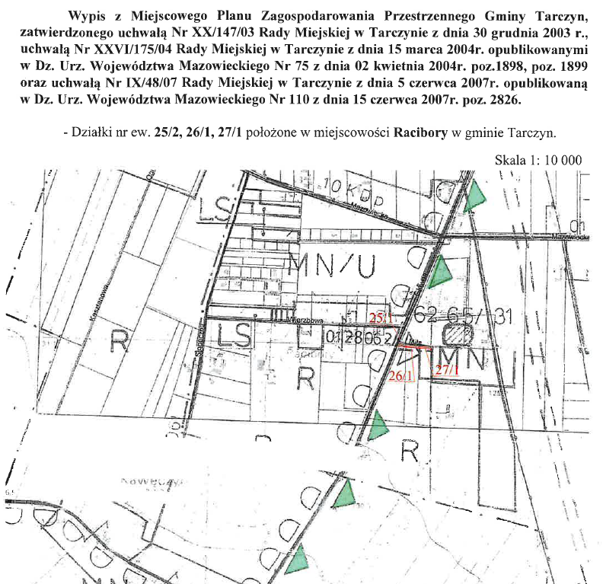

Slide 5
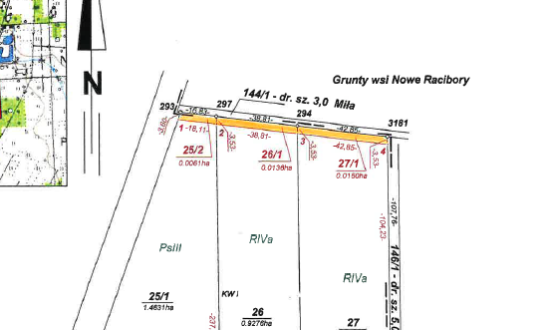

Slide 6
art. 97 ust. 3 pkt 1 ustawy z dnia 21 sierpnia 1997 r. o gospodarce nieruchomościami
Podziału nieruchomości można dokonać z urzędu, jeżeli:
1)jest on niezbędny do realizacji celów publicznych;
2)nieruchomość stanowi własność gminy i nie została oddana w użytkowanie wieczyste.
art. 6. ustawy z dnia 21 sierpnia 1997 r. o gospodarce nieruchomościami
Celami publicznymi w rozumieniu ustawy są:1) wydzielanie gruntów pod drogi publiczne, drogi rowerowe i drogi wodne, budowa, utrzymywanie oraz wykonywanie robót budowlanych tych dróg, obiektów i urządzeń transportu publicznego, a także łączności publicznej i sygnalizacji;
Podział nieruchomości wykonany został z urzędu na zlecenie Gminy w celu wydzielenia terenu pod poszerzenie drogi publicznej ul. Miłej i zatwierdzony decyzją Burmistrza Tarczyna nr 83/2025 z dnia 10.09.2025 r.
Wydzielone zostały
działka nr 25/2 o pow. 0,0061 ha z obrębu Racibory
działka nr 26/1 o pow. 0,0136 ha z obrębu Racibory
działka nr 27/1 o pow. 0,0150 ha z obrębu Racibory
o łącznej powierzchni 0,0347 ha

Slide 7
Zgodnie ze sporządzonymi operatami szacunkowymi z dnia 28 października 2025 r. oszacowana wartość przedmiotowych działek
wynosi 19 425,00 zł (słownie: dziewiętnaście tysięcy czterysta dwadzieścia pięć złotych).
W dniu 09.03.2026 r. spisany został protokół rokowań w sprawie nabycia działki nr 25/2, nr 27/1 i nr 26/1 za cenę 19 425,00 zł.
Koszty nabycia pokrywa Gmina Tarczyn.
Przed spisaniem aktu notarialnego właściciel zobowiązał się do przestawienia płotu na swój koszt zgodnie z granicami ewidencyjnymi działki.

Slide 8
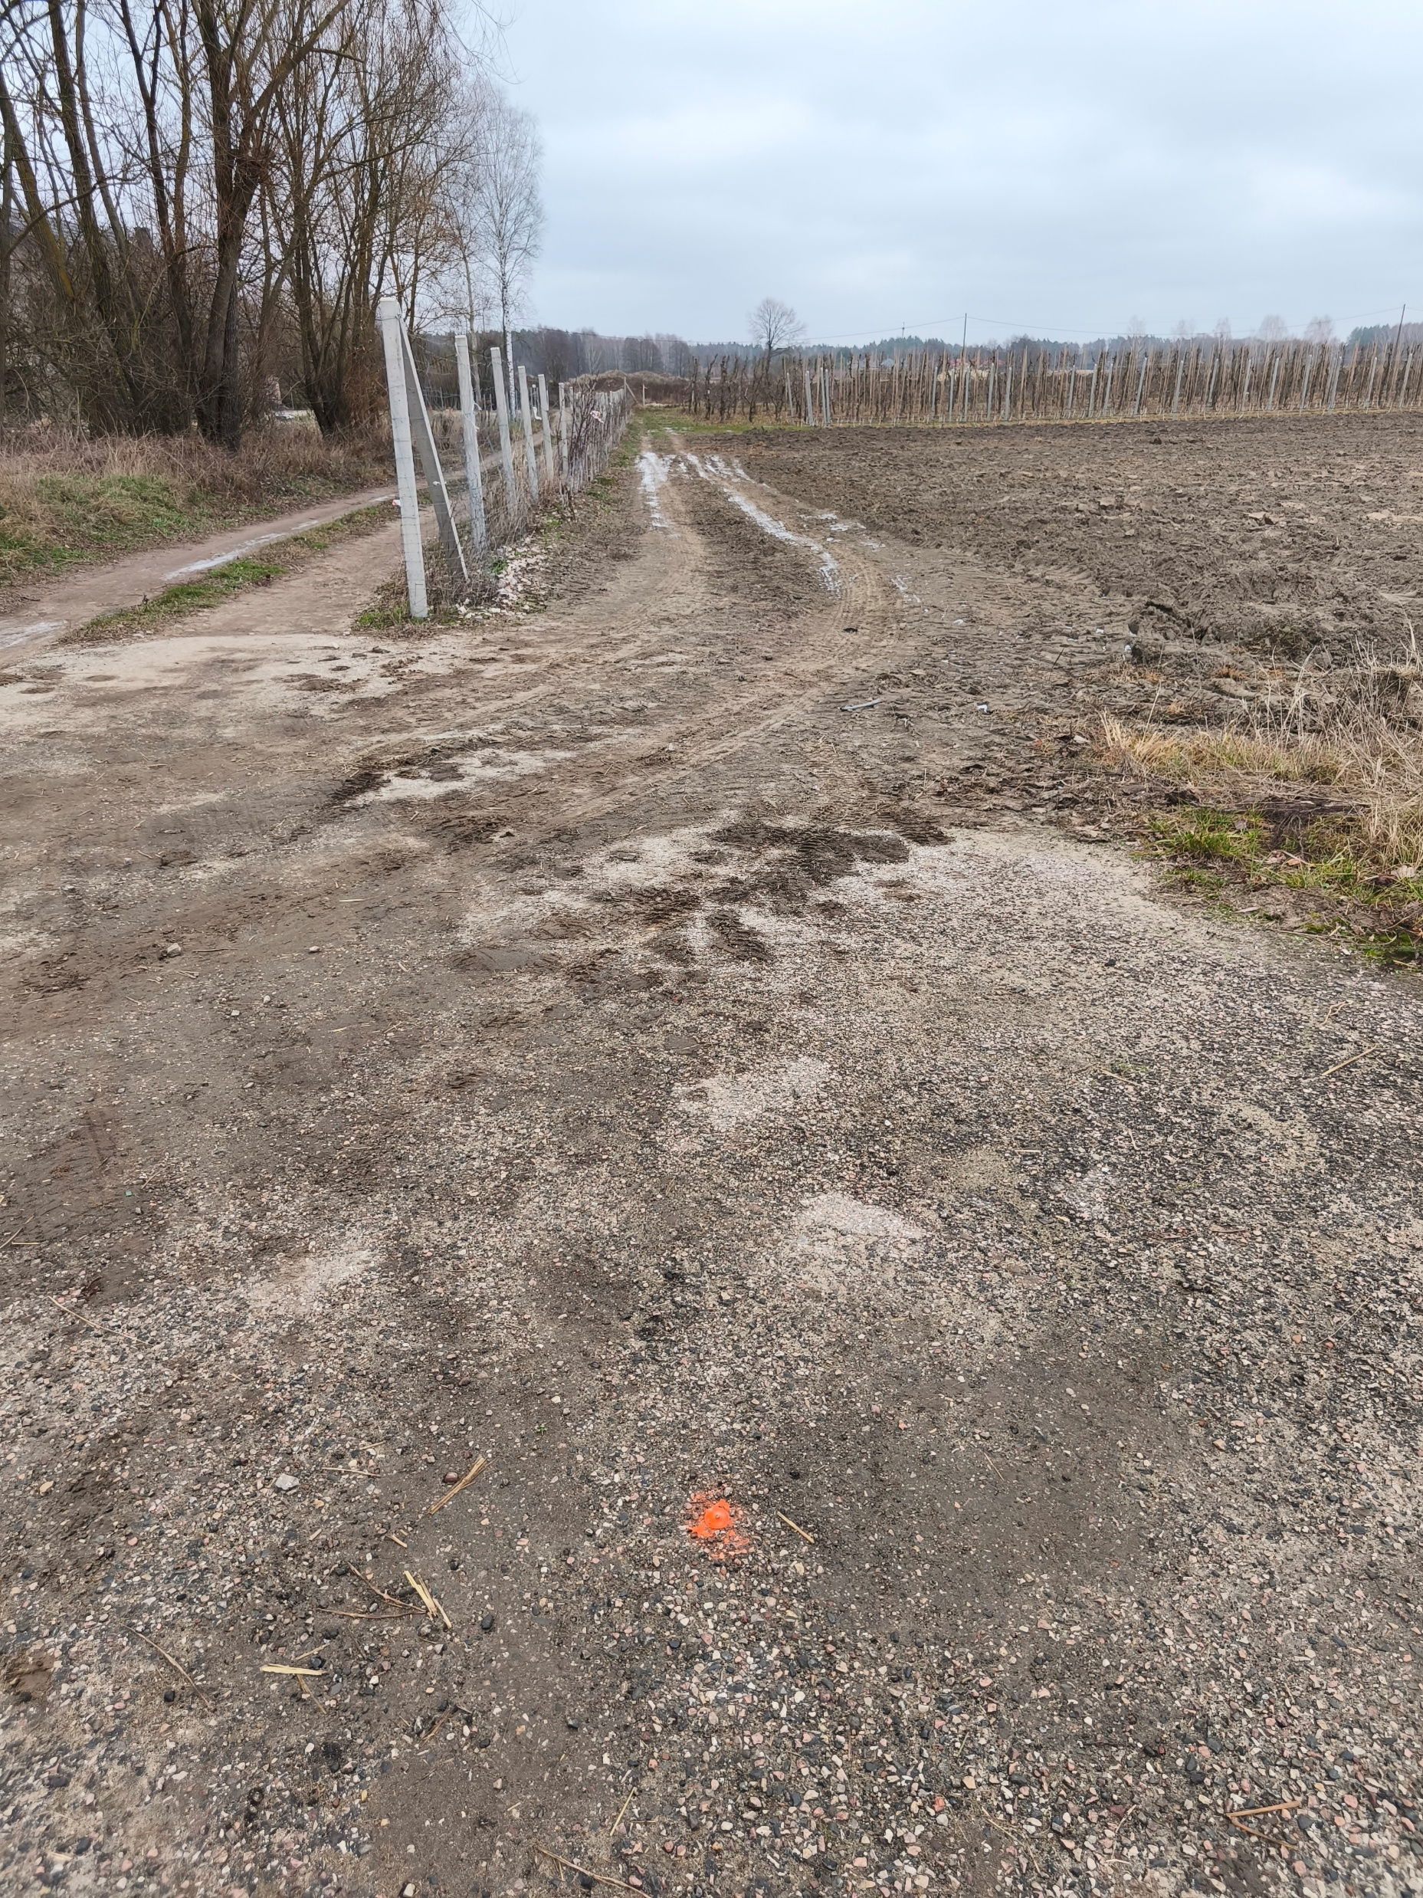
Widok z ul. Głównej.
Przedmiotem nabycia jest teren
po lewej stronie strzałki.
Zdjęcia grudzień 2025 r.

